Slide 1


UN TALE … genesi di un incontro

Slide 2
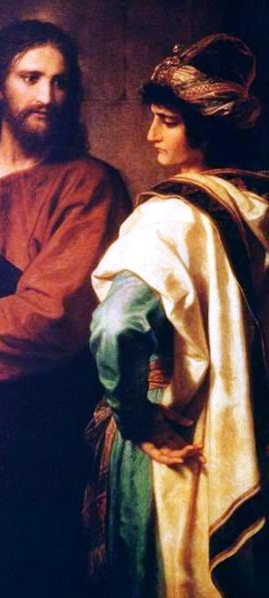
Dal Vangelo secondo Marco
In quel tempo, mentre Gesù andava per la strada, un tale gli corse incontro e, gettandosi in ginocchio davanti a lui, gli domandò: «Maestro buono, che cosa devo fare per avere in eredità la vita eterna?». Gesù gli disse: «Perché mi chiami buono? Nessuno è buono, se non Dio solo. Tu conosci i comandamenti: “Non uccidere, non commettere adulterio, non rubare, non testimoniare il falso, non frodare, onora tuo padre e tua madre”».
Egli allora gli disse: «Maestro, tutte queste cose le ho osservate fin dalla mia giovinezza». Allora Gesù fissò lo sguardo su di lui, lo amò e gli disse: «Una cosa sola ti manca: va’, vendi quello che hai e dallo ai poveri, e avrai un tesoro in cielo; e vieni! Seguimi!». Ma a queste parole egli si fece scuro in volto e se ne andò rattristato; possedeva infatti molti beni.
Mt. 10,17-22

Slide 3
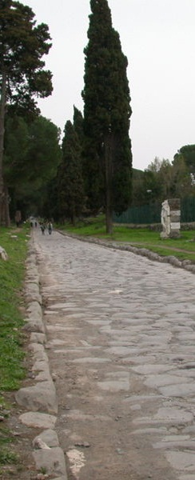
La strada è il luogo del camminare, della storia, delle prospettive, delle mete da raggiungere, degli itinerari che si incrociano, degli incontri.
L'essere per strada, racconta la parabola della vita e della concretezza della realtà.
Gesù andava per la strada … non è solo una indicazione logistica, ma il modo di essere … per strada, nella storia degli uomini, non in un luogo chiuso e separato dove gli uomini vorrebbero relegarlo (chiese e santuari).
In ogni occasione il vangelo ci racconta il mistero della incarnazione.
Per incontrare novità e sperimentare relazioni inedite, bisogna lasciare gli spazi creati dagli uomini e rimettersi in strada. La strada è un po’ l’archetipo dell’incontro con le diversità, del pescare le persone e le situazioni che si propongono alla nostra vita, dell’uscire dagli schemi e comportamenti che già conosciamo e salvaguardiamo.
mentre Gesù andava per la strada

Slide 4
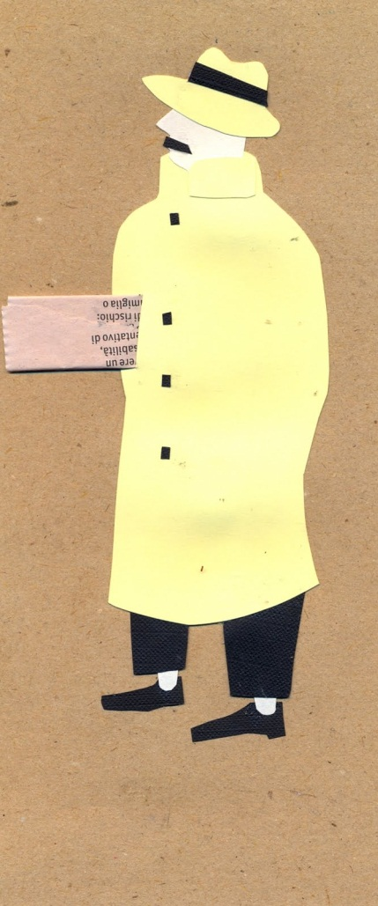
di questa persona sappiamo solo che si trattava di un “tale”, non conosciamo null’altro… non ha un nome, né un’età, né una professione o situazione sociale.
Un tale anonimo, un uomo in ricerca, della propria identità, del senso da dare alla vita, in cerca del proprio nome.
Il tale gettandosi in ginocchio, non cerca lo sguardo, sembra non cercare la relazione, vuole rimanere anonimo, senza storia.
Sulla strada si incontrano persone anonime di cui non conosciamo né la storia, né l’appartenenza, né le motivazioni all’incontro, né le reali o recondite intenzioni.
Matteo (19-22) lo chiama «giovane»
un tale

Slide 5
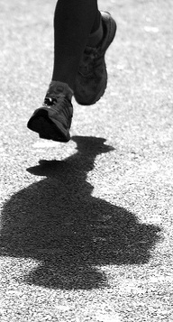
È un incontro esagerato nelle premesse e forse anche nelle aspettative: quel tale corre, si getta in ginocchio, chiama Gesù buono.
Il tale si presenta con la sua memoria, la sua sensibilità, le sue convinzioni, le sue gioie, le sue sofferenze.
Questa, come le altre forme di esaltazione della realtà nella scrittura, rappresentano la forza della Fede, l'intensità delle attese e dei sentimenti, o - come qui - l'insoddisfazione del presente e l'ansia per la vita futura.
la persona che incontriamo non viene “per niente”, anche al di là delle apparenze. La povertà o la rozzezza del discorso sono una cosa. Ma dietro l’imperizia delle parole, vi è un essere umano che la provvidenza ha messo sulla nostra strada.
gli corse incontro

Slide 6
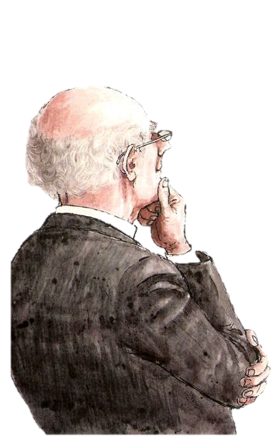
«Maestro buono, che cosa devo fare per avere in eredità la vita eterna?» domanda di routine … tanto per cercare un approccio o esigenza profonda?
Quest'uomo era stanco del suo vissuto e della sua quotidianità, le sue certezze stavano traballando e cercava certezze nuove oppure stava cercando conferma delle sue convinzioni e della sua vita che reputava insufficiente e aveva desiderio di aggiungere qualche altra cosa?
L’argomento dell’ incontro sarà più o meno importante, ma non resta meno vero che si inscrive “all’incrocio di due strade”. La presenza in uno stesso luogo non è un atto disincarnato.
per presentare e innestare qualsiasi altra novità, bisogna prima dare valore al percorso che ogni “tale” già fa, bisogna saper rispettare ciò che già ognuno fa e osserva nella sua vita, per quanto tradizionale possa essere ai nostri occhi.
gli domandò

Slide 7

Gesù riporta l'uomo alla sua quotidianità, alle cose di sempre: la vita semplice di fede che non richiede eroismi ma la fedeltà alla vita, alle relazioni, al mondo che ci circonda.
La forza della fede non è nella straordinarietà o nella esaltazione delle cose, ma proprio nella continuità della vita vissuta nella ricchezza delle relazioni umane e con Dio.
Gesù riporta l’uomo alla sua storia, lo toglie dall’anonimato in cui si trovava, gli fa ripercorrere la sua strada che aveva percorso di corsa.
Quell'uomo, probabilmente già attempato (solo Matteo parla di un giovane) dice di aver vissuto l’esperienza dei comandamenti fin dalla giovinezza. Fin lì lo aveva portato già la sua storia ma non sa “rendere felice” la propria vita, né sa “rendere felice” quella di chi gli sta a fianco..
Tu conosci i comandamenti

Slide 8
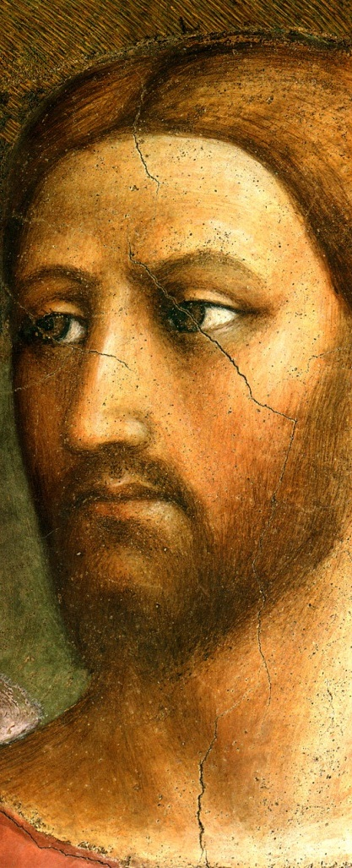
si scopre il grandissimo interesse di Gesù per la persona incontrata.
Dall’incontro alla accoglienza: vivere l’esperienza di due storie, di due strade, due sguardi che si incrociano. L’accoglienza è uno “spazio”, è un “tempo” in cui ciascuno può esprimere se stesso.
Gli occhi che guardano altri occhi è la cosa più difficile da fare ma è la cosa più importante se si vuol cogliere l’altrui profondità e rivelare la nostra profondità, che agli occhi dei più è solo oscurità misteriosa e insondabile.
Quell'uomo non aveva sentito lo sguardo gonfio d'amore che il Signore aveva posato su di lui. Aveva corso, si era gettato a terra, aveva implorato, ma non aveva guardato, il suo sguardo non aveva incrociato lo sguardo del Signore. Non era entrato nella profondità di una relazione liberante, forse aveva già la risposta nel suo cuore e ne cercava conferma, forse il suo cuore era già colmo di troppe certezze per trovare una qualche certezza nuova da aggiungere.
Allora Gesù fissò lo sguardo su di lui

Slide 9
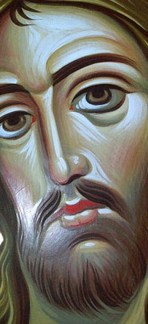
È l’atteggiamento globale di colui che accoglie. Il pericolo potrebbe essere quello dell’introspezione o dell’indiscrezione inopportune.
Amare la persona non è cosa ovvia.
amare “cambia tutto il colore”, tutta la tonalità del colloquio. Accogliere non è dare una risposta a tutto, ma la parola, l’atteggiamento, la disponibilità manifestano che l’altro degno di stima, di amore.
Cristo va all’essenziale. Egli sgombra il discorso da inutili pesantezze. L’accoglienza seria chiede un orecchio (occhio… cuore) affinato per cogliere poco per volta la “sola cosa” che interessa. Capire può richiedere un tempo notevole! Accogliere è esercitare la pazienza di comprendere chiaramente ciò che l’altro desidera comunicarci oltre il manifestamente detto.
lo amò

Slide 10
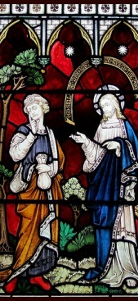
Gesù offre una prospettiva di liberazione, ma anche di incertezza che non soddisfa l'interlocutore. Dare via ogni cosa ... non è solo problema di denaro ... ma di quelle certezza che aveva conquistato fino a quel momento che costituivano la sua ricchezza, la sua appartenenza, il suo potere acquisito, ma anche lo steccato dove si era rinchiuso, il limite della sua visuale. Tutto per seguire Gesù, per andare dove?
Era necessario liberare il cuore più che le tasche, ma probabilmente un sottile ma forte legame teneva stretto le due realtà. Troppe certezze fanno argine al nostro sguardo e, stando al racconto, sono proprio le certezze religiose che ci impediscono di guardare lontano, che ci chiudono la prospettiva, che diventano la cruna di un ago.
Va’ …

Slide 11

Il tornare rattristato fa da contrappunto al fiducioso correre dell'incontro! Perché tanta tristezza nel tornare sui propri passi? molto è dipeso dalla intensità della richiesta e dalle sue motivazioni di fondo, le sue aspettative e la delusione della risposta.
L’entusiasmo che pareva incontenibile e genuino si riduce a uno scurirsi del volto, a un restringere il proprio sguardo e vedere solo ciò che è già posseduto e che non vogliamo rischiare di perdere. Ci accontentiamo di quello che siamo.
se ne va rattristato, avendo rinunciato a un progetto che sulla carta gli sembrava entusiasmante; se ne va con la consapevolezza che la vita eterna non gli interessa più di tanto, che la tanto declamata fiducia nel “maestro buono” era fuoco di paglia, che non ci sarebbe costata più di tanto.
Se ne andò rattristato

Slide 12
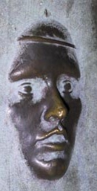
Ma la strada (l’incontro con l’altro) è il luogo della verità, l’occasione in cui viene fuori la realtà delle nostre posizioni e intenzioni.
Se ne va scuro in volto, aumenta il torbido, l’oscurità, e la nostra esistenza diventa ruvida e scorre meno liscia di prima.
Gesù non approfitta della tristezza di costui per accusarlo e rinfacciargli che non ha accolto il suo amore, ma lo rispetta. La cosa più difficile è proprio quando deve dire: “Basta, ti lascio andare perché ho verificato che non ci sono le condizioni”. Che senso ha costringere l’altro a fare un percorso di vita rattristato e con la fronte corrugata.
Scuro in volto

Slide 13

Colui che viene «accolto» si presenta con la sua realtà. Lo stesso vale per colui che accoglie. Conversano due esseri «originali».
Come sarà l’intesa? Andando molto oltre la dimensione interpersonale, è tutto un «mondo», tutta una complessa «realtà» che si sta incontrando.
Gesù pressato, come raccontano i vangeli, da tante persone, riesce a darsi totalmente al dialogo intavolato con uno solo.
Quest’osservazione è essenziale per il servizio dell’accoglienza pastorale. Noi non siamo sicuramente il Cristo! Ma coltiviamo (almeno un po’) questa necessaria concentrazione nell’ascoltare l’altro? Sapremo accoglierlo per se stesso e non in modo distratto o stereotipato?
Cosa diremo dopo l’incontro? “come siamo stati formali!” o invece: “come abbiamo dato importanza alla vita. Come ci amiamo!”?
incontrare

Slide 14
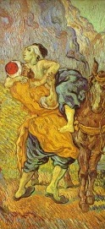
“Chi accoglie voi accoglie me, e chi accoglie me accoglie Colui che mi ha mandato” (Mt 10,40)
l’accoglienza acquista un valore più ampio di quello di un semplice gesto di ospitalità; significa attenzione e sottomissione alla parola degli inviati di Gesù”.
“I cristiani sanno che nell’ospite che accolgono o respingono è il Cristo ad essere accolto o respinto. Perciò Pietro e Paolo esortano a esercitare premurosamente l’ospitalità” (Pierre de Beaumont).
Attuare una buona accoglienza significa entrare nella lunga tradizione veterotestamentaria e poi evangelica.. Ma il modo moderno, per quanto breve, di manifestare che qualcuno è “a casa sua”, non perde per questo la sua importanza.
Bisogna uscire sulla strada ed avere a cuore ciò che ancora ci manca, incontrare chi ci può contraddire e far vedere altre parti di noi e del “fondo comune” della vita. Bisogna sentirsi pronti a incontrare anche il negativo, il cattivo, il pericoloso, la confusione che può entrare nella nostra identità di sempre e scombinarla o invalidarla.
accogliere

Slide 15
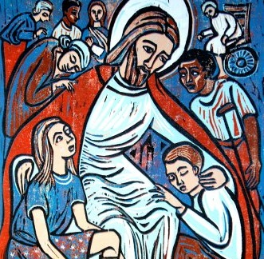
Grazie www.lucianocantini.it

